Slide 1

テクスチャー解析のためのボクセル抽出手順
2017年12月23日作成
平田健司

Slide 2
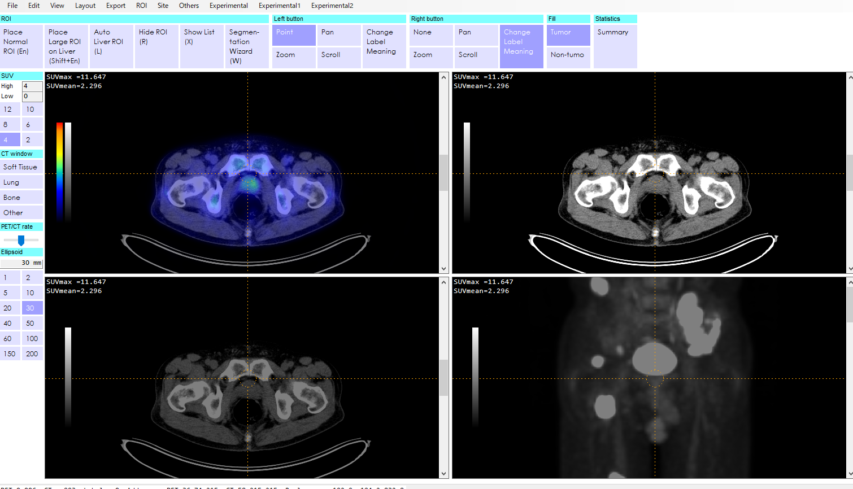
ファイルを開く

Slide 3
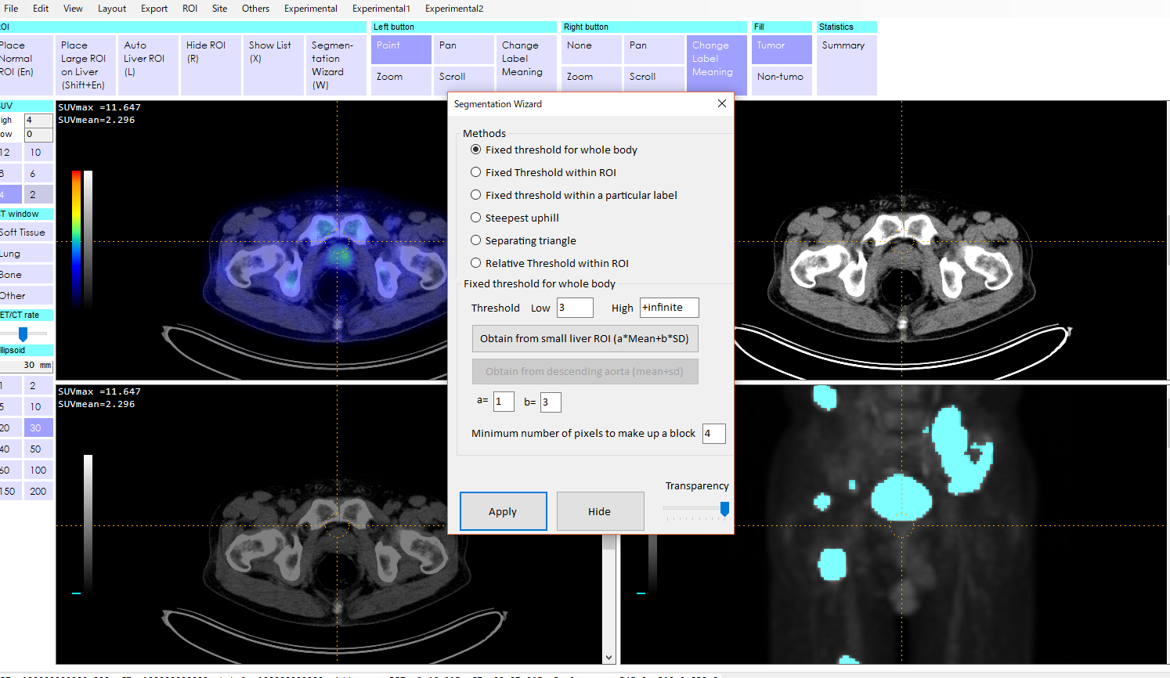
何らかの閾値で集積体を抽出

Slide 4
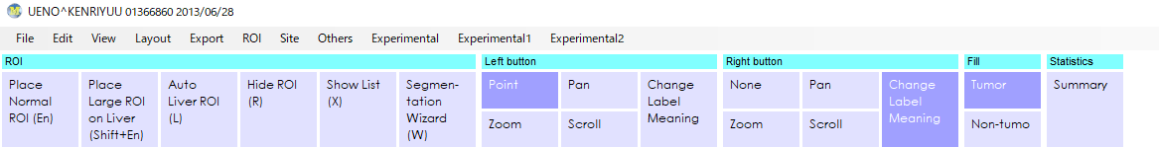
検証モード
解析を始める前に！
実際に正しい位置のPET値、CT値が抽出されているかどうかを検証してから、実作業に入ってください。
その手順を示します。
Experimentalメニュー内のTest modeのチェックをONにする。

Slide 5
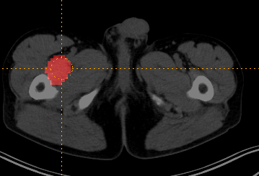
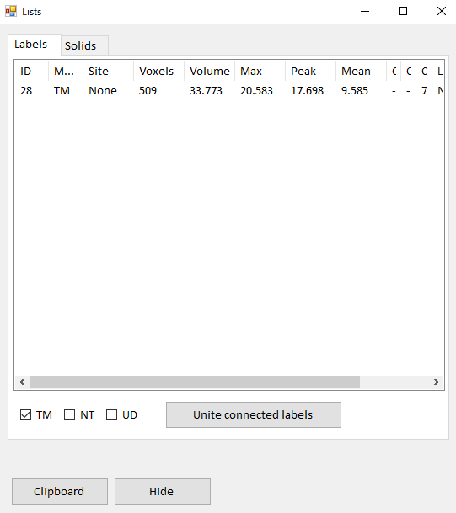
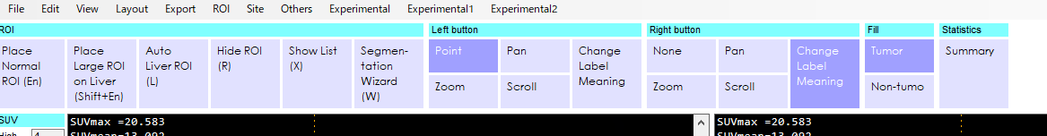
赤（腫瘍）のリストが表示される。
関心のある腫瘍を選択し、ダブルクリックするとその部位がフォーカスされる。
右クリックメニューから
「Export PET values」でSUVのリストが得られる。
「Export CT values」でCT値(HU)のリストが得られる
このとき、Test mode ONの状態では拾ったボクセルに1000が書き込まれる。
腫瘍を右クリックで赤に
これをクリック

Slide 6
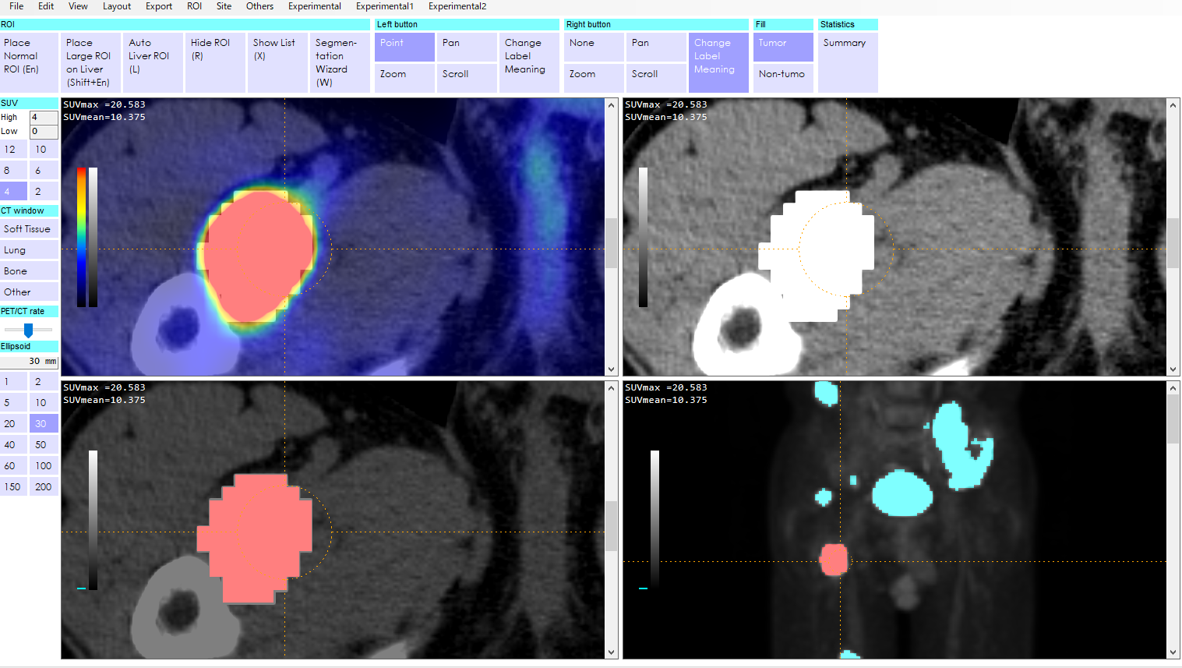
検証モード(Test mode ON)
←白い部分からCT値が抽出された
ことを示す。
意図したとおりに集積範囲に
一致しているかを目視で確認。

Slide 7
注意
検証が済んだら、実測定は必ず「Test mode」をOFFにしてください。
これを忘れると、二度目の解析のときに期待しない数値が得られる可能性があります。
2症例目以降では検証の必要はありませんが、不安に感じたときはいつでも検証してください。

Slide 8
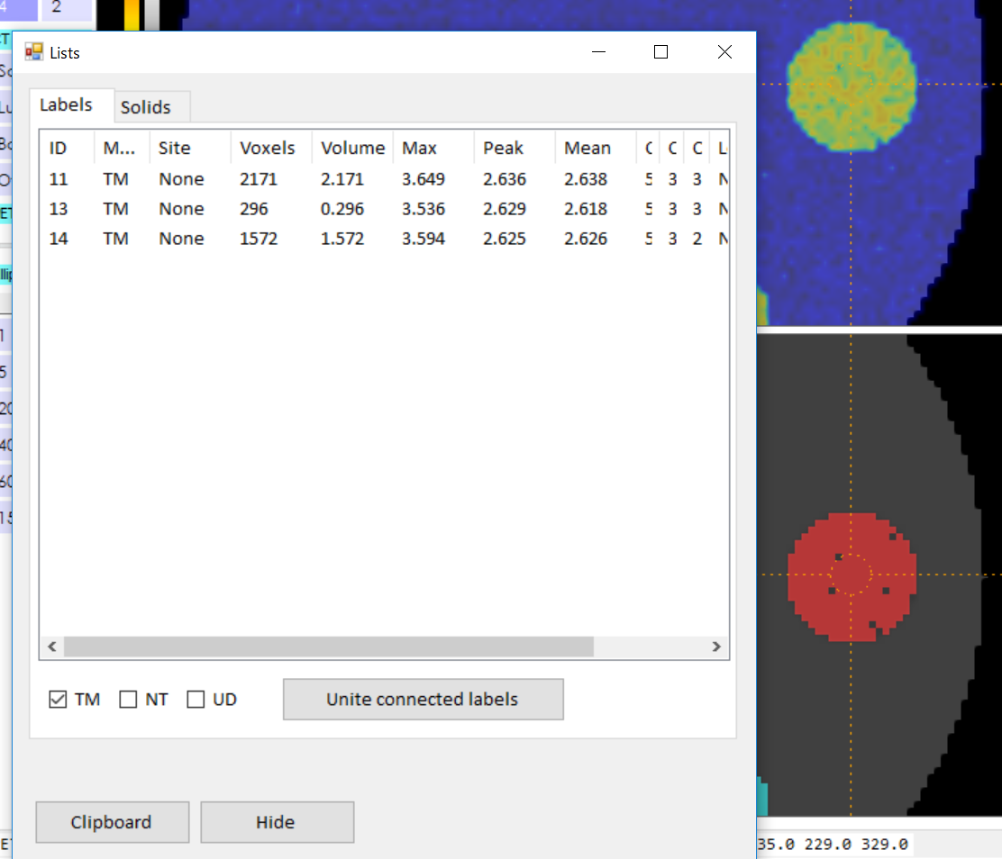
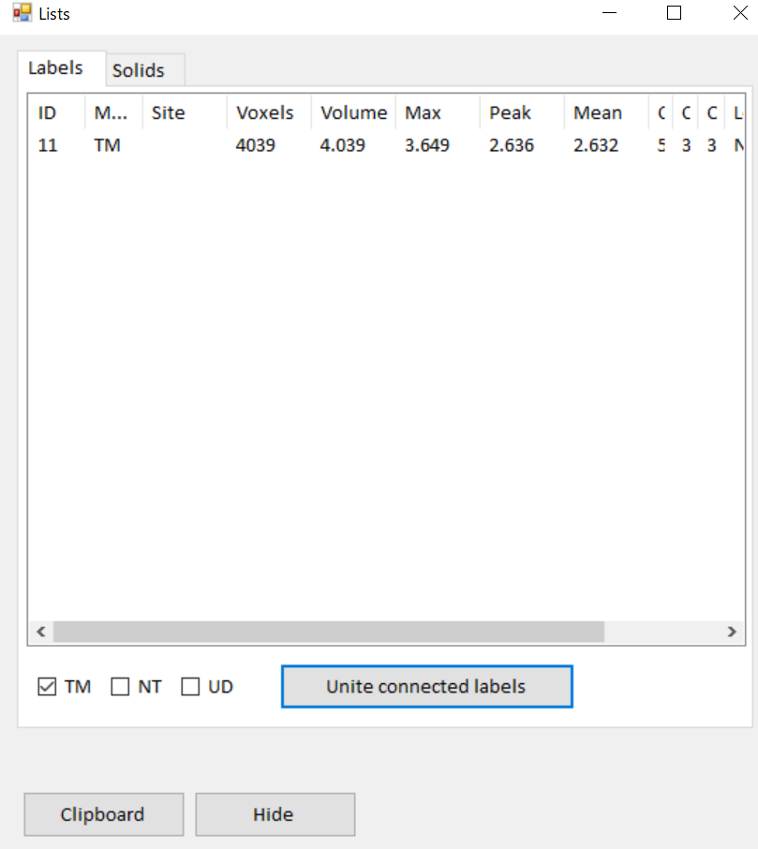
もう一つ注意
腫瘍範囲を手動で増大・縮小させる作業をした後は、
１つの腫瘍が複数の集積体として認識されていることがある。
たとえば右の図は、同じ１つの腫瘍が３分割され、３行で
表示されている。
このようなときは「Unite connected labels」をクリック。
すると連続した集積体が１つの集積体として総合される。
ルーチンでこの機能を用いてからボクセル抽出しても
問題ないと思われる。

Slide 9
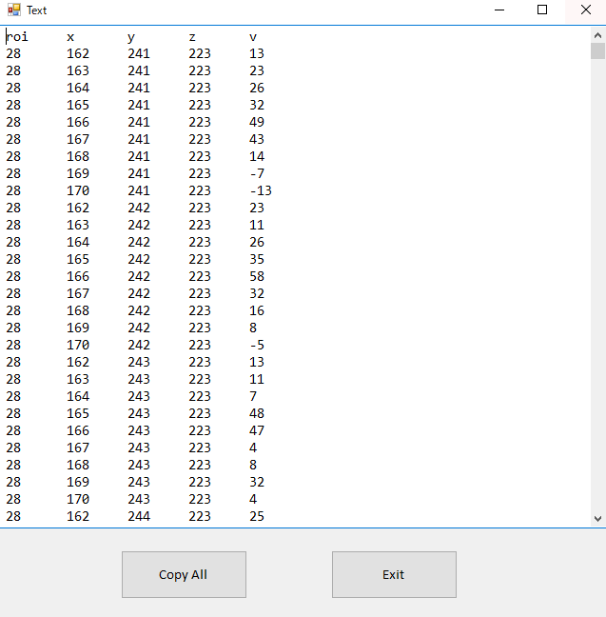
すべてのテキストをクリップボードにコピー
これをテキストファイルに保存しておく。テキストファイルのファイル名には、わかりやすい名前を。

Slide 10
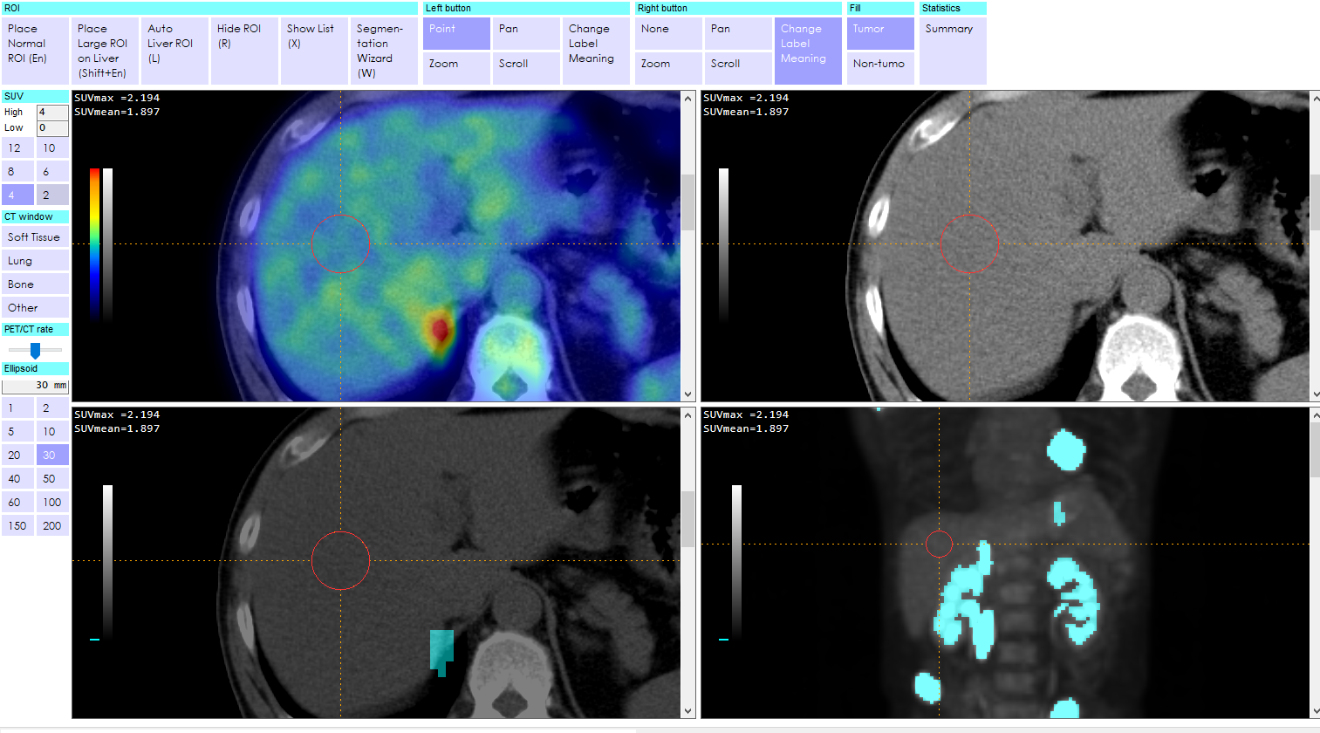
Reference VOIからのボクセル抽出手順
Referenceとしたい臓器（ここでは肝臓。他の候補としては肺、殿筋など）に
球形VOIをあわせて、そこで「Place Normal ROI(En)」をクリック。
このボタン

Slide 11
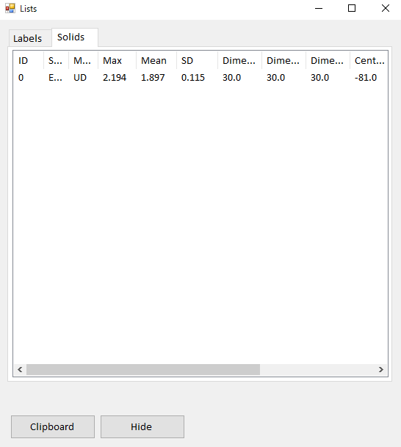
続いて、Show Listをクリックし、「Solids」タブを選択。
以後の作業は、
腫瘍からの抽出と同じ。
簡単には、
抽出したいVOIを選び、
ダブルクリックでフォーカスされる。
右クリックから「Export PET values」
もしくは「Export CT values」で抽出。
腫瘍のときと同様に
検証モードでボクセルに1000が書き込まれる。

Slide 12
おわりに
ここまでの作業で、テクスチャー解析に必要なボクセル情報が抽出される。
このあと、Pythonで書かれたテクスチャー解析コードで一気に計算する。
その方法の解説は準備中なので少しお待ちください。
事前にPythonをインストールしておいてください。
Pythonと関連ライブラリーをまとめてインストールしてくれるAnacondaパッケージがきわめて便利。
https://www.anaconda.com/download/
バージョンはPython 3.6が必須。

